Slide 1


移动WEB 应用开发教程
授课人：周化钢
QQ: 101010
Version: 1.00, 2018.3

Slide 2
第18章Web移动应用新领域
目录
18.1 Web移动应用的发展概况
18.2 移动APP与桌面APP
18.3 WEB APP与原生（Native）APP
18.4 移动Web开发设计方法及优化
  18.4.1 前端开发模式
  18.4.2 后端开发模式
  18.4.3 响应式web设计
  18.4.4 单页面应用（SPA）
  18.4.5 混和式应用(Hybrid App)
  18.4.6 移动Web开发优化

Slide 3
18.1 Web移动应用的发展概况
第一个针对手机的上网的协议由移动厂家爱立信（Ericsson）、诺基亚（Nokia）、摩托罗拉（Motorola）等通信业巨头在于1997年提出WAP（Wireless Application Protocol）无线应用协议，这是一个开放式标准协议，目的是通过移动网络GSM、GPRS、CDMA，TDMA，3G等移动通信协议把网页信息传送到移动电话或其他移动通讯设备上。
通过WAP代理服务器把HTML（超文件标记语言）的网页，转换成WML（Wireless Markup Language）无线标记语言的网页，及采用类似于JavaScript的WMLScript，手机通过WAP浏览器可以访问WML语言构成的WAP手机网站，实现手机无线上网。

Slide 4
18.1 Web移动应用的发展概况
WAP发展史
2007年，第一代iPhone上市。Apple公司的iphone浏览器支持HTML5。
智能手机已经不再支持WML编写的网站，而是回归到HTML构建的网站。
时间 | 移动Web应用 | 说明
1997年7月 | WAP标准出炉 | WAP论坛发起。
1998年5月 | WAP1.0 | WML 1.0。
1999年5月 | WAP1.1
2001年8月 | WAP2.0 | 采用最新的Internet标准和协议XHTML MP（Mobile Profile），支持对WML 1.0的完全向后兼容。

Slide 5
18.2 移动APP与桌面APP
特点 | 移动 | 桌面 | 说明
屏幕大小 | 小 | 大 | 手机的最小屏幕是3.5寸
分辨率 | 240-1920px，视网膜屏，2k | 1024-2096px，2k，4k | 手机和桌面显示器分辨率已经接近，但是还是受物理尺寸制约。
触摸屏 | 有 | 无 | 现在的笔记本电脑和平板电脑开始组成二合一，Window10系统已经内置触摸屏功能。
屏幕与设备连接 | 一体机 | 分离，或一体机 | 随着CPU的强大，台式电脑越做越小，一体机流行。
位置检测GPS | 有 | 无 | 台式电脑可以通过IP地址进行地理定位。
各种传感器感(重力，光线，距离，电子罗盘，陀螺仪) | 有 | 无 | IoT物联网有可能会让台式机连接各种传感器。

Slide 6
18.2 移动APP与桌面APP
特点 | 移动 | 桌面 | 说明
摄像头 | 前后两个摄像头 | 基本没有 | 台式机可以加装摄像头。
键盘 | 虚拟键盘 | 物理键盘 | 手机等移动设备可以通过蓝牙，USB连接物理键盘。
鼠标 | 无 | 有 | 移动设备可以通过蓝牙，USB连接鼠标。
浏览器 | 每个移动操作系统有默认浏览器。 | 可以安装不同的浏览器。 | 移动浏览器和桌面浏览器在功能上又很大区别。
操作系统 | Android, iOS, Win Mobile， Firefox OS， Chrome OS | WINDOWS, LINUX, OS X | Ubuntu于2015年发布移动版，FirefoxOS和Google的ChromeOS移动操作系统在2015年底都停止开发了。
硬件 | ARM 架构CPU | INTEL X86架构CPU | Intelx86也开始应用于平板电脑。

Slide 7
18.2 移动APP与桌面APP
Web App和Native App的主要区别：
  Web App 运行于浏览器, B/S架构，原生App运行于操作系统,C/S架构
  原生App依赖于SDK 开发包开发,例如，iPhone SDK, Android SDK及复杂的开发环境搭建，Web应用的开发环境相对简单，选择的开发工具也多。
  原生App的升级受操作系统版本的影响，Web App可以随时随地在线升级。
  原生应用需要到应用商店下载安装，而Web应用，无需下载安装。
  Web应用跨平台，一次开发，不同平台操作系统可以直接运行。

Slide 8
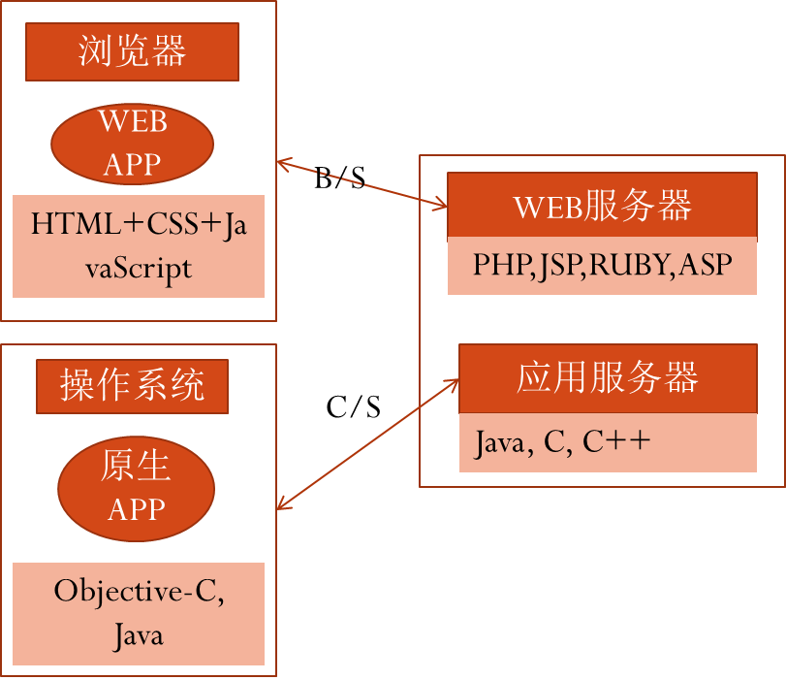
18.2 移动APP与桌面APP
  Web应用及原生应用的运行环境区别：

Slide 9
18.4 移动Web开发设计方法及优化
移动Web开发，即使是所以功能都可以在客户端实现，它的应用系统永远是B/S的环境下运行，即使是在无网络环境下的离线应用。
移动Web开发模式又分为客户端开发和服务器端开发。
客户端开发语言是基于HTML+CSS+JavaScript。
服务器端的脚本语言有早期最流行的PHP和Perl，及重量级的基于Java的JSP和微软的.NET平台，随着云计算和大数据技术的发展，Ruby和Python开始占主导地位。
一种基于JavaScript的服务器端开发框架诞生，这就是Node.js。

Slide 10
18.4.1 前端开发模式
移动Web应用开发方法更强调前端开发，而基于客户端开发模式更强调于移动布局和UI设计。几个著名的前端框架和库：
  jQuery Mobile：是从流行的jQuery开发库演化出来的针对移动WebApp开发的版本。
  Sencha Touch：提供丰富的模仿原生App开发组件，UI更像是用原生API开发的一样。
  Vue.js：2018年最火的前端开发框架，是开发用户界面的渐进式框架，采用自底向上增量开发的设计，通过组合的视图组件实现MVVM 数据绑定响应。

Slide 11
18.4.2 后端开发模式
和前端开发一样，后端开发也采取框架开发模式，例如，例如 Java EE的Struts2，Spring，Hibernate框架，Ruby on Rails和Python的Django Web框架等等。
  PHP是老牌的网站开发语言，随着Web从网站向应用级的发展，在PHP5版本以后，开始引入框架开发模式：Laravel，CakePHP，Symfony框架等等，并且能与移动前端开发框架完美结合。
  NodeJS，前端后端使用同一种语言JavaScript，模块化开发，有丰富的Web开发模块支持和强大的生态圈，流行的模块有：Kiss.js使用Django风格的模板，Sails类似Ruby on Rails的MVC框架，Total.js是侧重于Web页面/应用的现代框架，并支持MVC架构开发。NodeJS更容易培养Web全栈开发工程师。

Slide 12
18.4.3 响应式web设计
响应式web设计（Responsive Web Design）已经成为移动web应用的基本设计思想。响应式Web设计是通过流式布局、流式图片和媒体查询等结合的一种移动设计方法，是根据移动设备屏幕大小来自动调整页面内容的展现。
这种基于响应式Web设计的开发框架有很多：
  Bootstrap：其核心主要是一个网格CSS样式框架，利用Media Query功能实现了响应式布局，借助jQuery类似的js框架来实现Ajax数据交互，适合做跨设备从桌面到移动的响应式前端设计。

Slide 13
18.4.4 单页面应用（SPA）
早期的网站开发模式，提供的主要功能是阅读、论坛、博客和百科等等。设计方法是多页（Multi-pages）的网站模式。
Single Page Application（SPA）的设计思路来源于Ajax异步通信技术，把UI和数据分离，客户端的UI就是固定于一个页面，所有的用户交互都是通过数据更新来完成，最知名的单页面应用框架：
  Angular.js: 是基于MVC的前端架构，通过自定义指令简单地扩展 HTML属性，使得数据能够和页面元素进行双向绑定，实现动态更新。
  backBone.js：是一个轻量级的 MVC 框架，基本概念是基于模型/集合, 视图, 路由。BackboneJS是一个极简主义的框架，得益于体积小、易学习。

Slide 14
18.4.5 混和式应用(Hybrid App)
移动应用的另一个领域是混和式(Hybrid App)的开发，主要设计思想是基于Web技术，再通过第三方提供的针对不同移动操作系统的硬件接口完成一个移动应用开发，并提供编译工具将WebApp转换成不同移动操作系统的原生App。这方面的框架有：
  PhoneGap（Cordora）：它提供了比HTML5更多手机硬件和系统级接口，并可以通过再编译，生成iOS、Android和WindowMobile的原生App。
  ReactNative：是Facebook在2013年发布的移动App开发平台，使用JSX 语法，与native 接口混编来支持移动功能开发，但是需要针对iOS 和 android 开发两套代码。
  Ionic：是基于Cordova + AngularJS。的混合式开发平台，可以真正实现“Develop once, deploy everywhere”。

Slide 15
18.4.6 移动Web开发优化
针对移动应用领域的Web开发，提出了以下优化的策略：
  尽量采用成熟的Web移动应用开发框架，它可以解决浏览器及设备兼容问题。
  采用响应式设计，single column designs（单栏设计）也是移动布局采用的策略之一，考虑到平板电脑移动设备，设计也不要超过三列布局。
  移动Web设计中，应避免滚动条和弹出窗口出现。
  通过简洁的导航和大小适合的按钮，减少点击次数。
  考虑移动流量等成本问题，如何减少过大的图片、文本和多媒体控制内容大小也是移动开发优化的考虑问题。

Slide 16
18.4.6 移动Web开发优化
  图片优化上，一些小图片icon之类的UI，可以将图片转换成base64编码，或者采用图标型字体来代替图片，以减少网络请求。
  视频方面，应考虑兼容HTML5的视频播放，禁用Flash视频。
  开启硬件加速优化动画效果，CSS 的一些特效需要开启GPU加速，需要某些CSS规则来触发。
  字体设计上，采用使用 rem 替代 em 单位。rem（root element，html）是 CSS3 新增的一个单位，相对于根HTML的根节点的 em 而不是相对于父元素的em单位。
  由于移动设备网络环境的不稳定性，设计app时尽量考虑到离线和在线两种情况。

